Slide 1

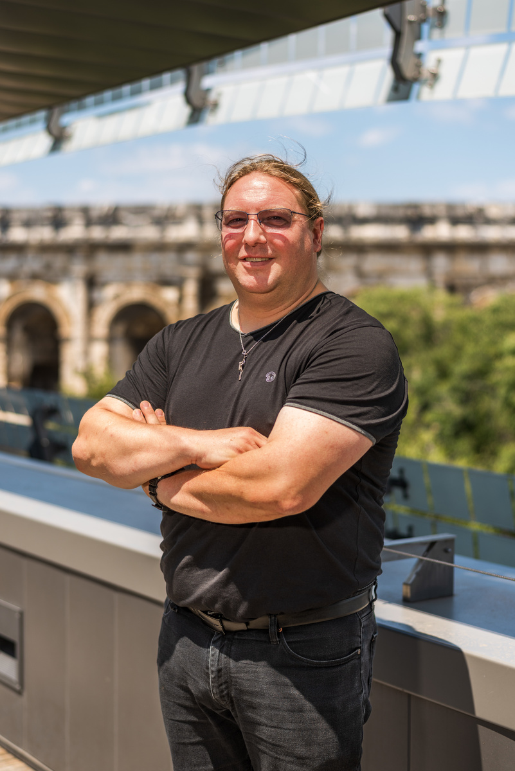







Laurent LAIGLE
Responsable pôle conception
Chargé conception TCE
06 78 23 82 99
laurentlaigle@groupe-isoedre.fr
Formation et diplômes
Expériences professionnelles
B.T.S ETUDE ET ECONOMIE DE LA CONSTRUCTION
Ecotec Paris - 1999
QUALIFICATION TECHNICIEN EN ETUDE DE PRIX - Ecotec Paris - 1998
RESPONSABLE PÔLE CONCEPTION - ISOEDRE - Depuis 2025
CHARGE D’AFFAIRES - MBIngénierie puis ISOEDRE - 2022 à 2025
CHARGE D’AFFAIRES - Cabinet d’économiste de la construction - 2006 à 2022
CHARGE D’AFFAIRES - Bureau d’étude généraliste - 2003 à 2006
BACCALAUREAT F4
Provins - 1994
Références significatives
{{REF_RESIDENCE}}
Maître d’ouvrage: {{REF_MOA}}
Montant: {{REF_MONTANT}}
Type de travaux effectués: {{REF_TRAVAUX}} Réalisation: {{REF_REALISATION}}
Compétences
Bureau d’études / Suivi Chantier
  Etudes de faisabilité économique des projets (toutes phases).
  Rédaction des pièces écrites, aux différents stades d’avancement des études (APS, APD, PRO/DCE).
  Réalisation d’approches financières et estimation des coûts prévisionnels des travaux suivant l’avancement du projet.
  Rechercher les solutions techniques les mieux adaptés en collaboration avec l’architecte du projet et bureaux d'études spécialisés.
  Analyse, mise au point technique des offres et l’établissement des rapports de consultation.
  Réalisation de missions de suivi des chantiers
{{REF_RESIDENCE}}
Maître d’ouvrage: {{REF_MOA}}
Montant: {{REF_MONTANT}}
Type de travaux effectués: {{REF_TRAVAUX}} {
Réalisation: {{REF_REALISATION}}
{{REF_RESIDENCE}}
Maître d’ouvrage: {{REF_MOA}}
Montant: {{REF_MONTANT}}
Type de travaux effectués: {{REF_TRAVAUX}} Réalisation: {{REF_REALISATION}}
{{REF_RESIDENCE}}
Maître d’ouvrage: {{REF_MOA}}
Montant: {{REF_MONTANT}}
Type de travaux effectués: {{REF_TRAVAUX}} Réalisation: {{REF_REALISATION}}
{{REF_RESIDENCE}}
Maître d’ouvrage: {{REF_MOA}}
Montant: {{REF_MONTANT}}
Type de travaux effectués: {{REF_TRAVAUX}} Réalisation: {{REF_REALISATION}}

